Slide 1
在线购物系统
学到猝死----倾情制作

Slide 2

目录
1.小组介绍
2.项目介绍
3.项目技术
4.项目感想

Slide 3
小组介绍
1
学到猝死

Slide 4






组长：张钰潇
副组长：肖勇
小组成员：
王福晋
高丽颖

Slide 5
项目介绍
2
学到猝死

Slide 6




项目意义
随着互联网和宽带上网的普及，在线购物在中国更是异军突起，并日益渗透到人们的日常生活中。
网购的人越来越多，网络商城发展迅速，各类购物系统也应运而生，针对各类大型在线购物的网站的开发已经非常成熟。客户拍下商品并确认购买时产生初始订单，然后通过各种途径付款。
商家再对支付完的订单发货，最后客户确认收货，整个流程都是围绕着订单进行的。目前，为数众多的小型购物网站却没有一个合适的管理系统，因此，开发此管理系统是十分必要的

Slide 7



开发环境
开发软件： Eclipse-Mars2
版本控制： SVN
数据存储： XML

Slide 8
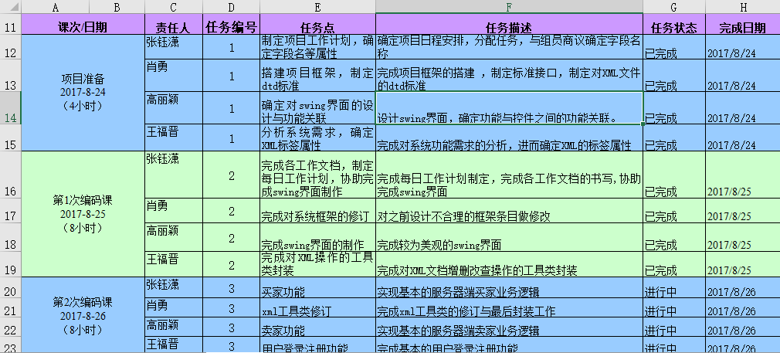
项目分工与协作
1.主要是按照模块划分
2.兼顾了代码量和实现的难度

Slide 9
项目模块划分
在线购物系统
卖家
买家
查看商品
修改密码
添加商品
查看订单
查询商品
加入购物车
查询订单信息
支付购物车
修改商品
删除商品
查看商品
接受订单
删除订单
派送订单
客户端
服务器

Slide 10
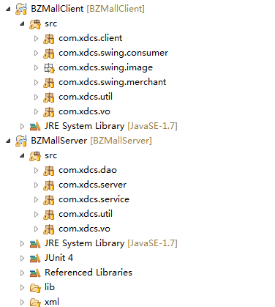
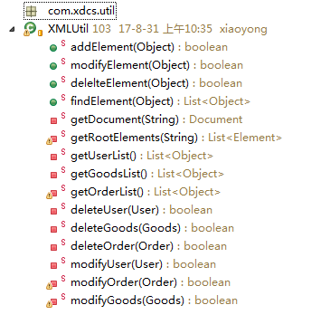

准备阶段
1.制定了统一的编程规范
2.重新设计了数据字段
3.搭建了项目框架
搭建了MVC的基本结构
导入了必要的jar包
编写了Util工具类

Slide 11

功能介绍
登录注册
买家
卖家
登录，就是让用户填入某些标识信息来与系统中已有数据进行身份验证匹配
注册，就是将用户的信息保存在系统中，用以日后的登录匹配信息之用。
买家：查看商品，
将商品放入购物车，然后将购物车的商品支付，可以查看支付后的订单，是否接单以及派送，可以修改用户的密码。
卖家：添加商品，修改商品信息，查看商品信息，删除商品信息。
订单的查看，接收，派送，以及删除订单信息。

Slide 12
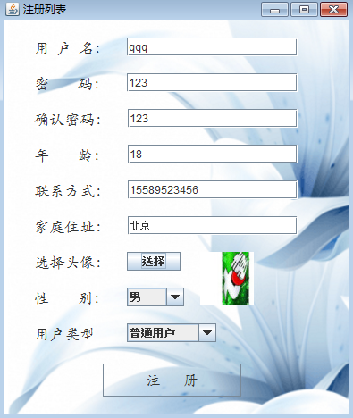
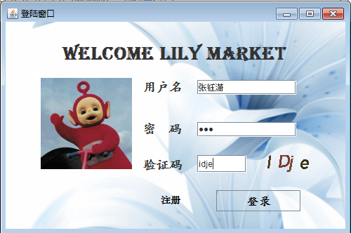
登录注册功能
登录注册
用户信息的注册，如果已存在，将不能注册。
用户登录，根据用户信息类型，进入不同的主页面，买家主页面和卖家主页面。

Slide 13
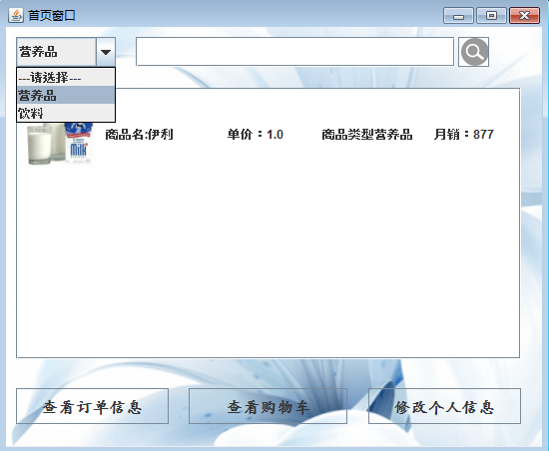
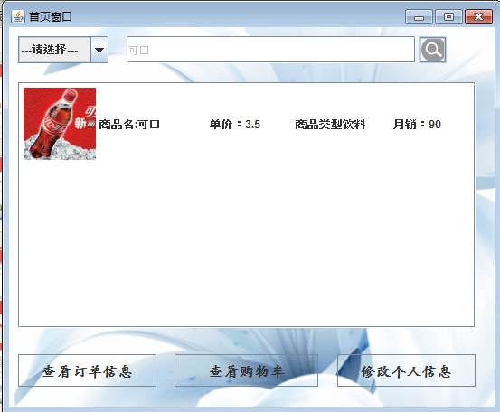
买家功能-查询
买家功能
查看商品，查询商品
将商品放入购物车，然后将购物车的商品支付
可以查看支付后的订单，是否接单以及派送
可以修改用户的密码。

Slide 14
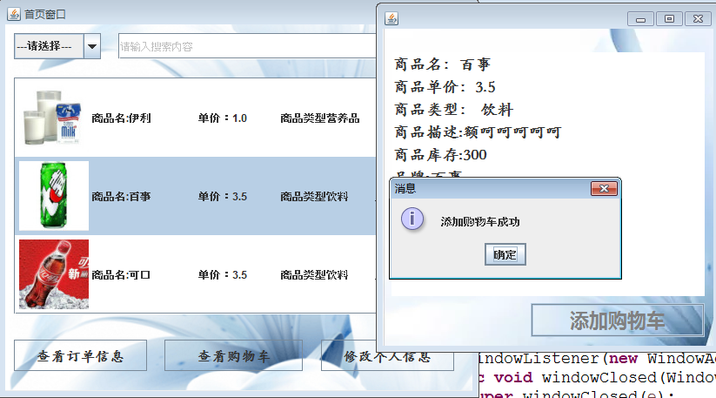
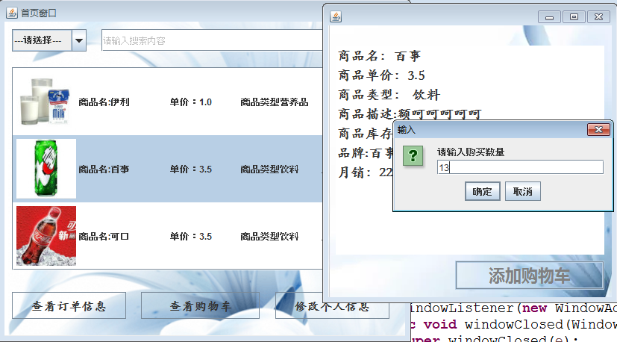
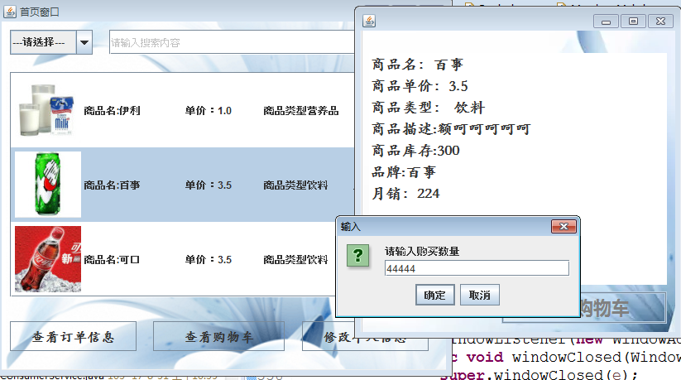
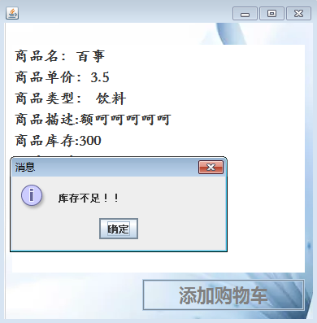
买家功能-购买
买家功能
查看商品，查询商品
将商品放入购物车，然后将购物车的商品支付
可以查看支付后的订单，是否接单以及派送
可以修改用户的密码。

Slide 15
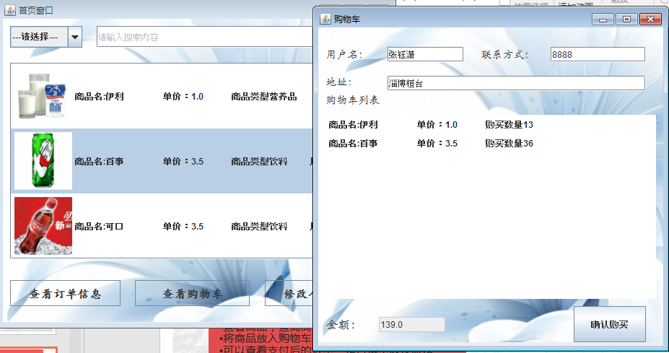
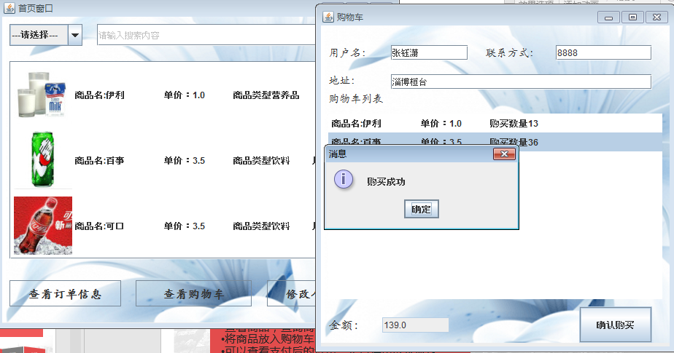
买家功能-购物车
买家功能
查看商品，查询商品
将商品放入购物车，然后将购物车的商品支付
可以查看支付后的订单，是否接单以及派送
可以修改用户的密码。

Slide 16
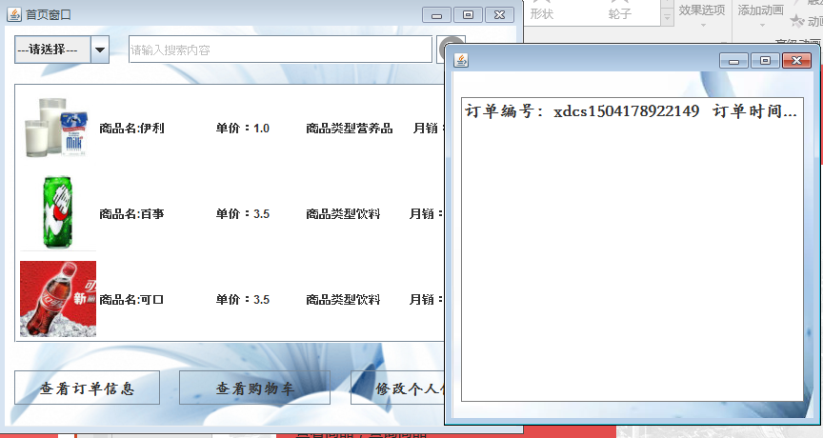
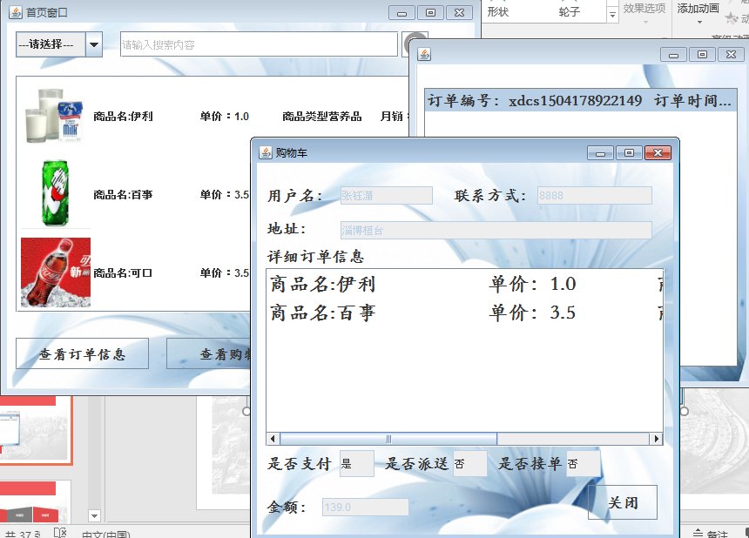
买家功能-查看订单信息
买家功能
查看商品，查询商品
将商品放入购物车，然后将购物车的商品支付
可以查看支付后的订单，是否接单以及派送
可以修改用户的密码。

Slide 17
买家功能-查看订单信息
买家功能
查看商品，查询商品
将商品放入购物车，然后将购物车的商品支付
可以查看支付后的订单，是否接单以及派送
可以修改用户的密码。

Slide 18
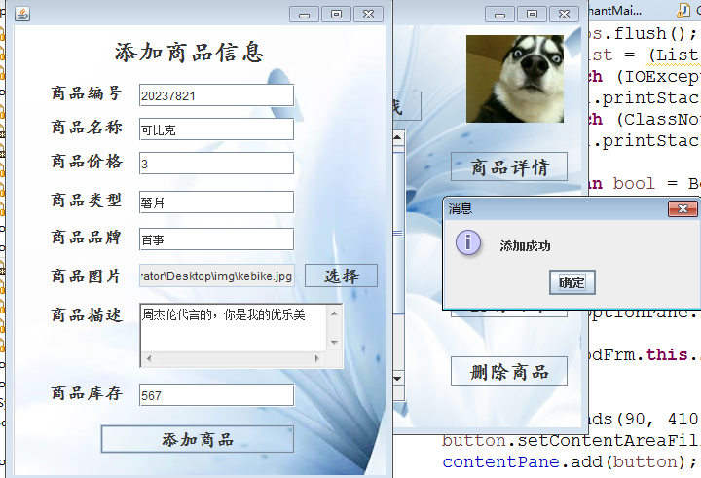
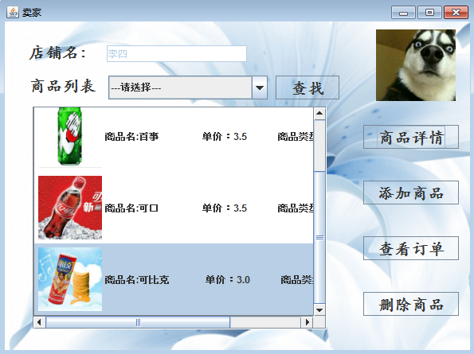
卖家功能-添加商品
买家功能
查看商品，查询商品
将商品放入购物车，然后将购物车的商品支付
可以查看支付后的订单，是否接单以及派送
可以修改用户的密码。

Slide 19
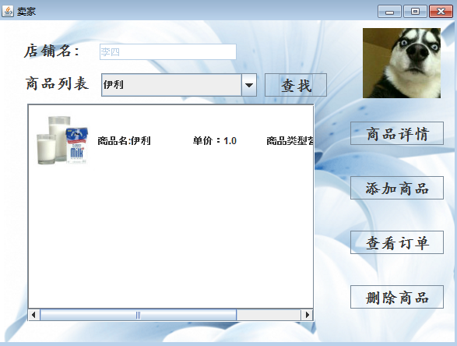
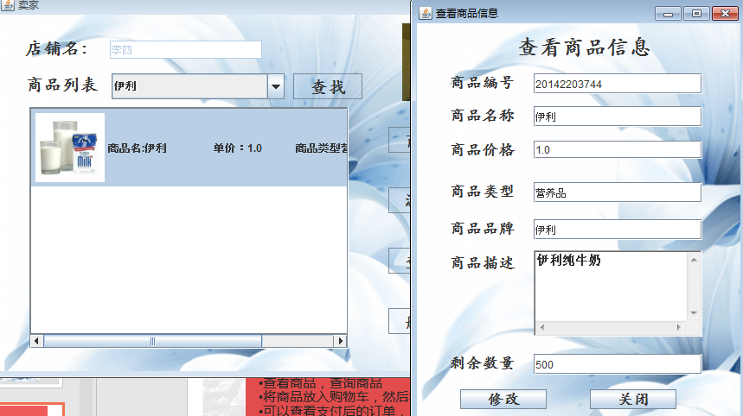
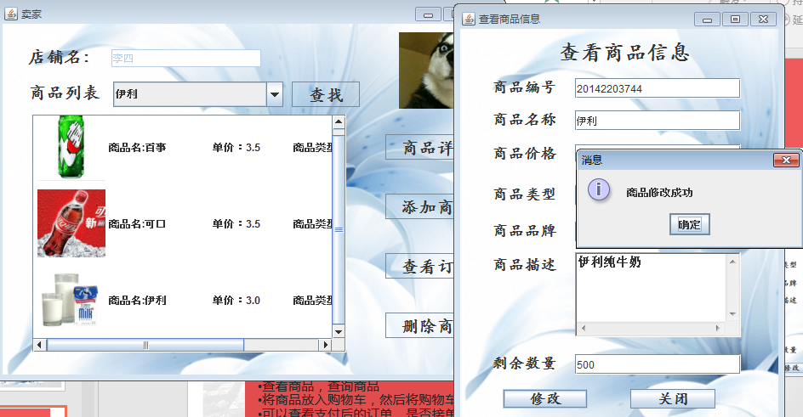
卖家功能-查询修改商品
买家功能
查看商品，查询商品
将商品放入购物车，然后将购物车的商品支付
可以查看支付后的订单，是否接单以及派送
可以修改用户的密码。

Slide 20
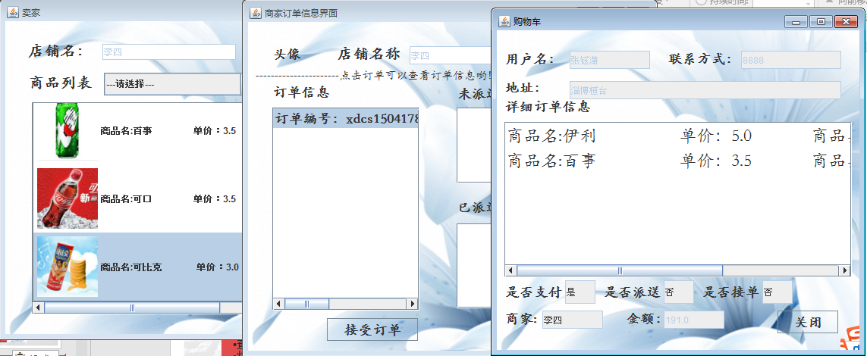
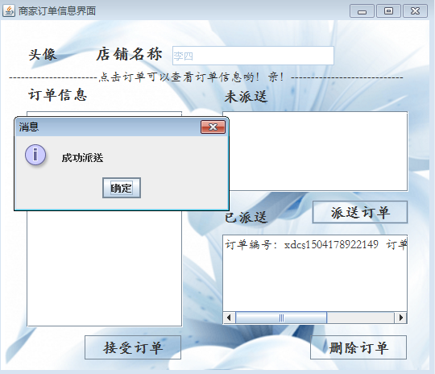
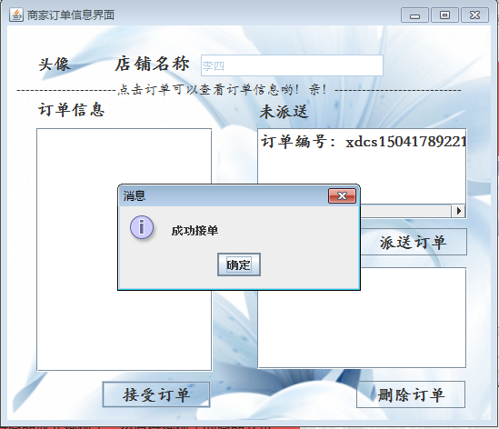
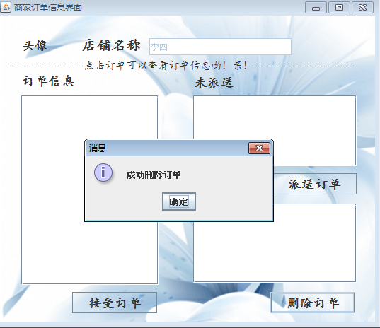
卖家功能-操作订单信息
买家功能
查看商品，查询商品
将商品放入购物车，然后将购物车的商品支付
可以查看支付后的订单，是否接单以及派送
可以修改用户的密码。

Slide 21
项目技术介绍
3
学到猝死

Slide 22
项目使用的技术
多线程
IO流
网络编程
允许多客户端同时登录，但是同一个账号只能在同一时间登录一个。
图片上传，利用对象流对前后台进行数据传输
项目采用c/s架构，利用tcp/ip协议进行客户端与服务器的交互

Slide 23
技术特点
项目使用的特别技术
单例模式
使用单例模式，为每一个客户端只生成一个socket对象，进行数据传输的时候只使用同一个流进行操作。
Protocol协议
使用protocol协议对前台的数据进行判断，然后对数据进行操作

Slide 24
项目总结
4
学到猝死

Slide 25
项目总结
所有打不死我们的BUG都只会使我们的项目更加强大！
—学到猝死所有成员

Slide 26
THANK YOU
The Ultimate Multipurpose PowerPoint Template

